Slide 1
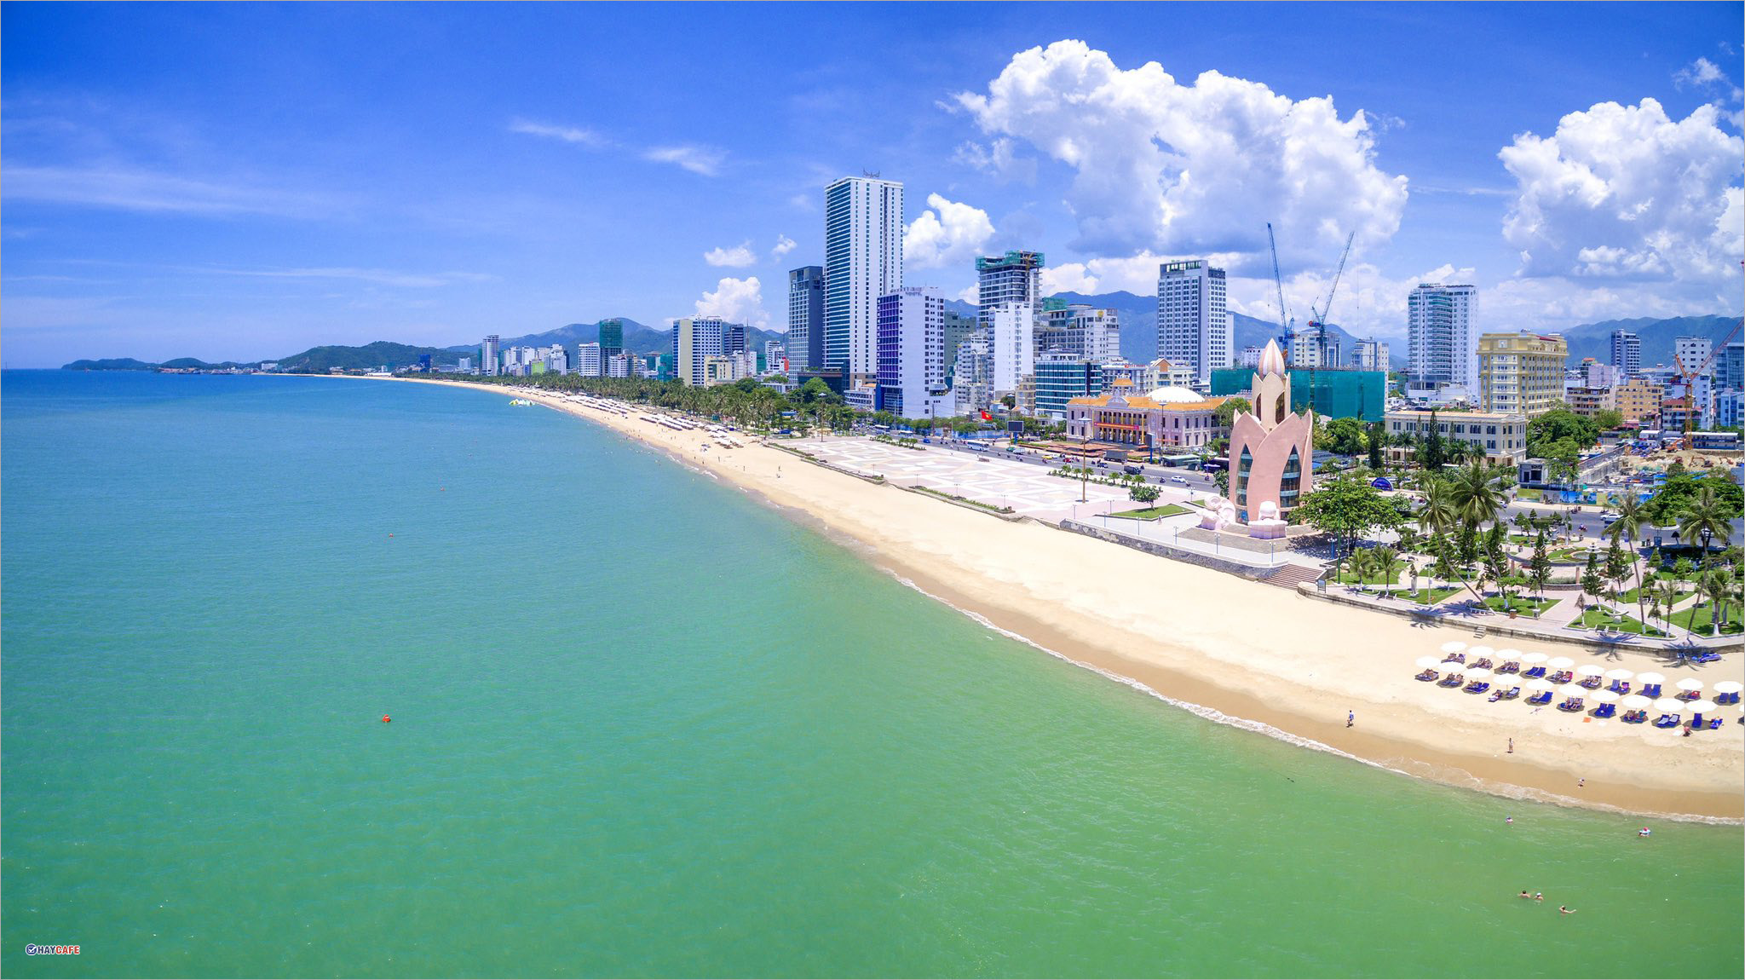
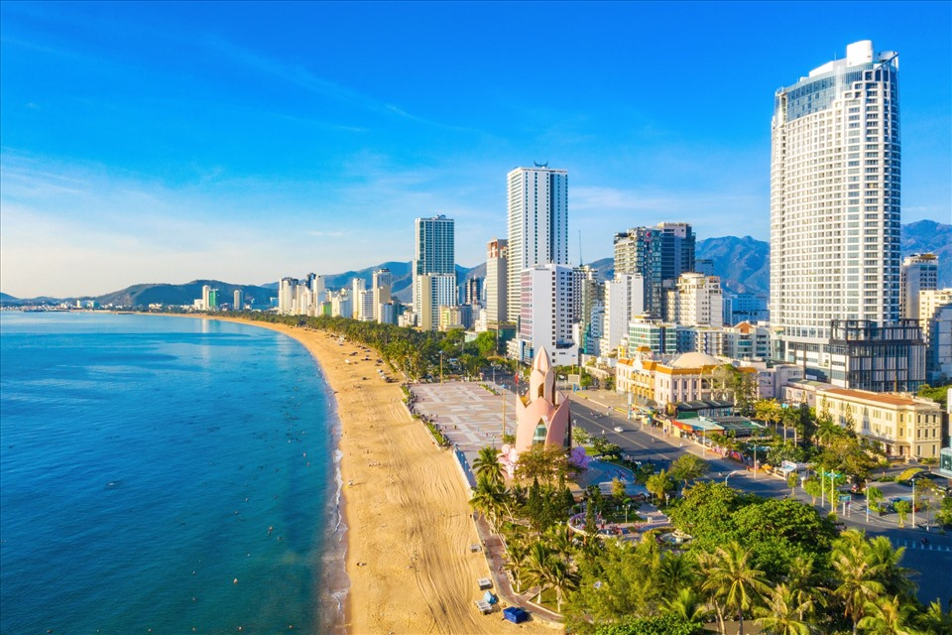
THÀNH PHỐ NHA TRANG

Slide 2
DU LỊCH NHA TRANG

Slide 3
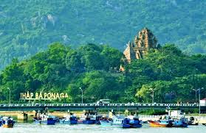
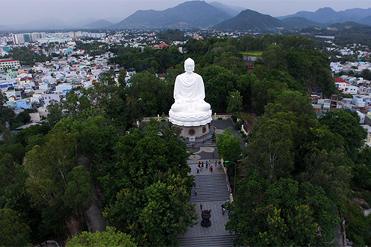
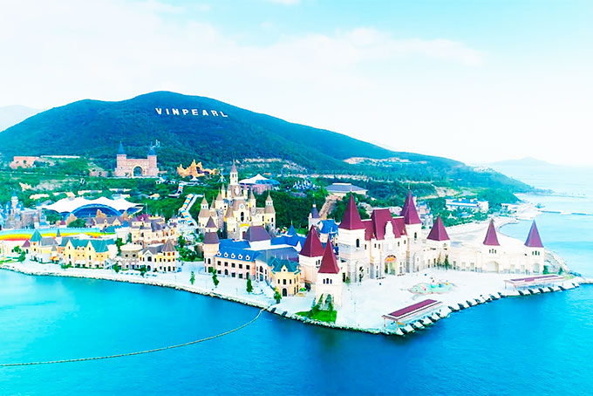
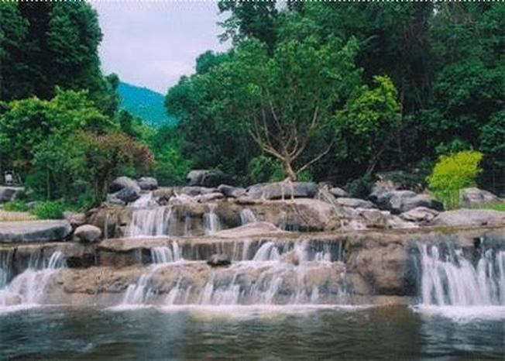
ĐỊA ĐIỂM DU LỊCH NỔI TIẾNG
Tháp bà
Chùa long sơn
Vinpearl Land
Đảo Hoa lan

Slide 4
KIẾN THỨC DU LỊCH
Địa điểm nào sau đây thuộc Thành phố Nha Trang?
Hòn Tằm
Bình Ba
Điệp Sơn
Suối Tiên

